Slide 1

17조 안희운,권순민,김승중,김주연,이가희

Slide 2
목차
프로젝트 소개
개발 내용
향후 계획
멘토링

Slide 3
프로젝트 소개
3D 멀티플레이어 게임
PC 전용 게임
미래 세계관인 우주선에서
플레이어 로봇이 Enemy 로봇을 피해
미션을 수행하고 탈출하는 게임

Slide 4
게임 룰
플레이어 체력이 존재함
죽일 수 없는 에너미 로봇이 있음
에너미 로봇은 AI가 조종하게 됨
에너미는 플레이어를 공격하여 체력을 깎음
플레이어가 미션을 수행하고 탈출하면 게임 종료
에너미로부터 공격받아 체력이 0이 될 시에도 게임 종료

Slide 5
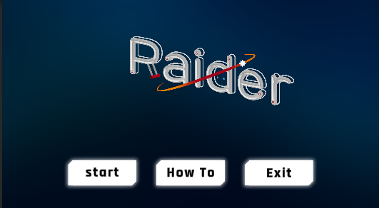
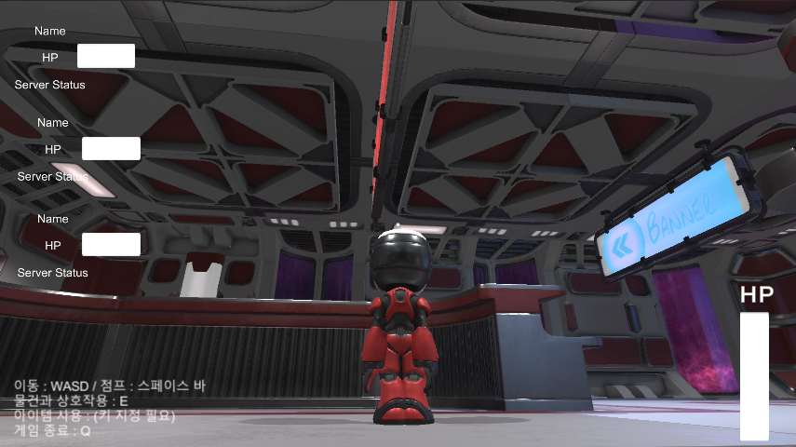
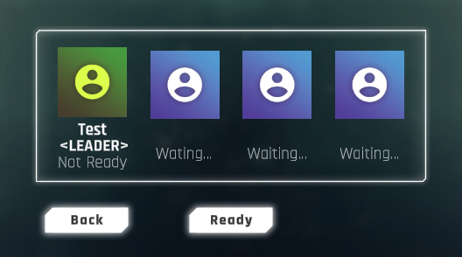
전체 게임
<<Start>>
<<GamePlay>>
<<WaitingRoom>>

Slide 6
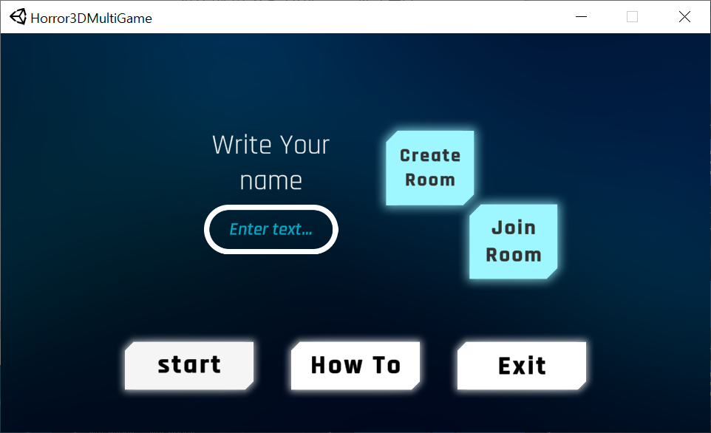
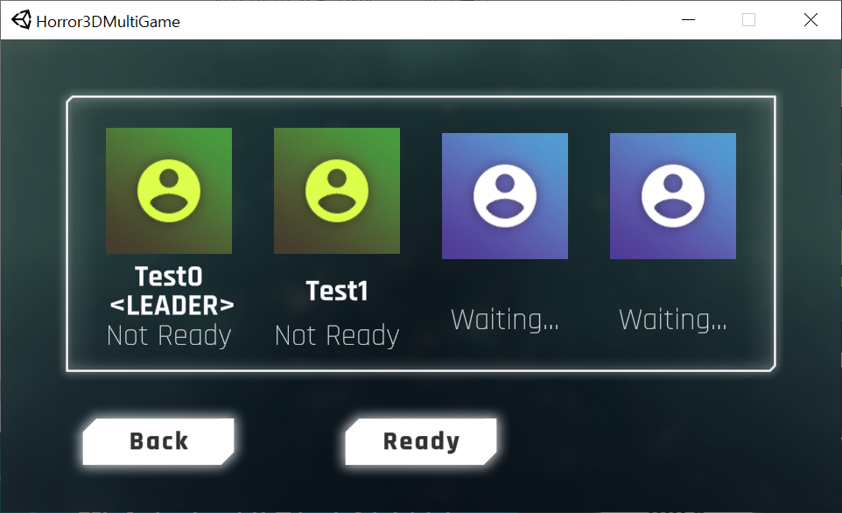
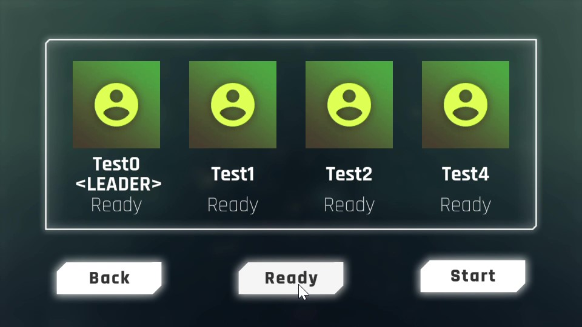
대기실
방 생성
유저 접속
모든 플레이어 준비

Slide 7
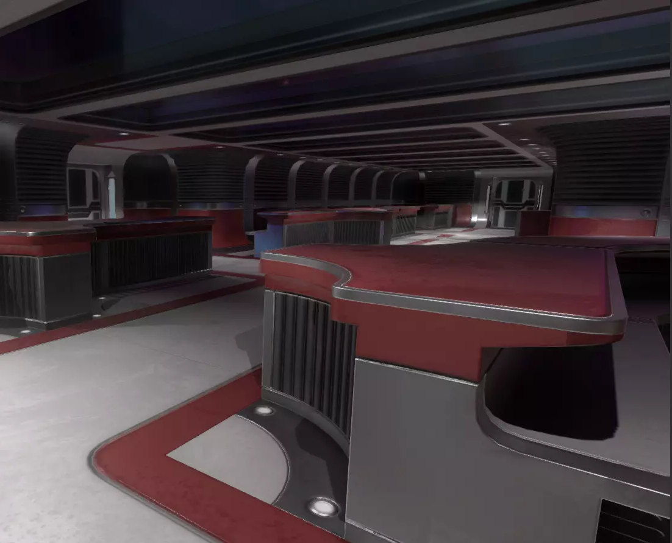
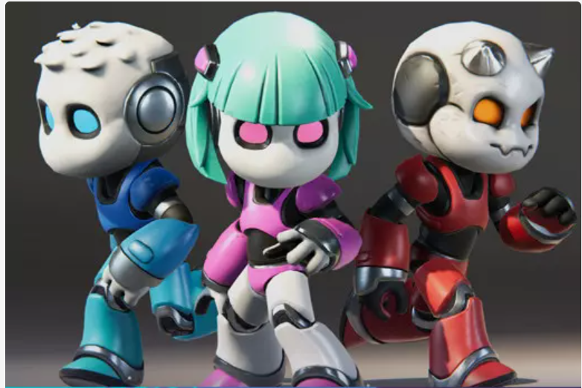
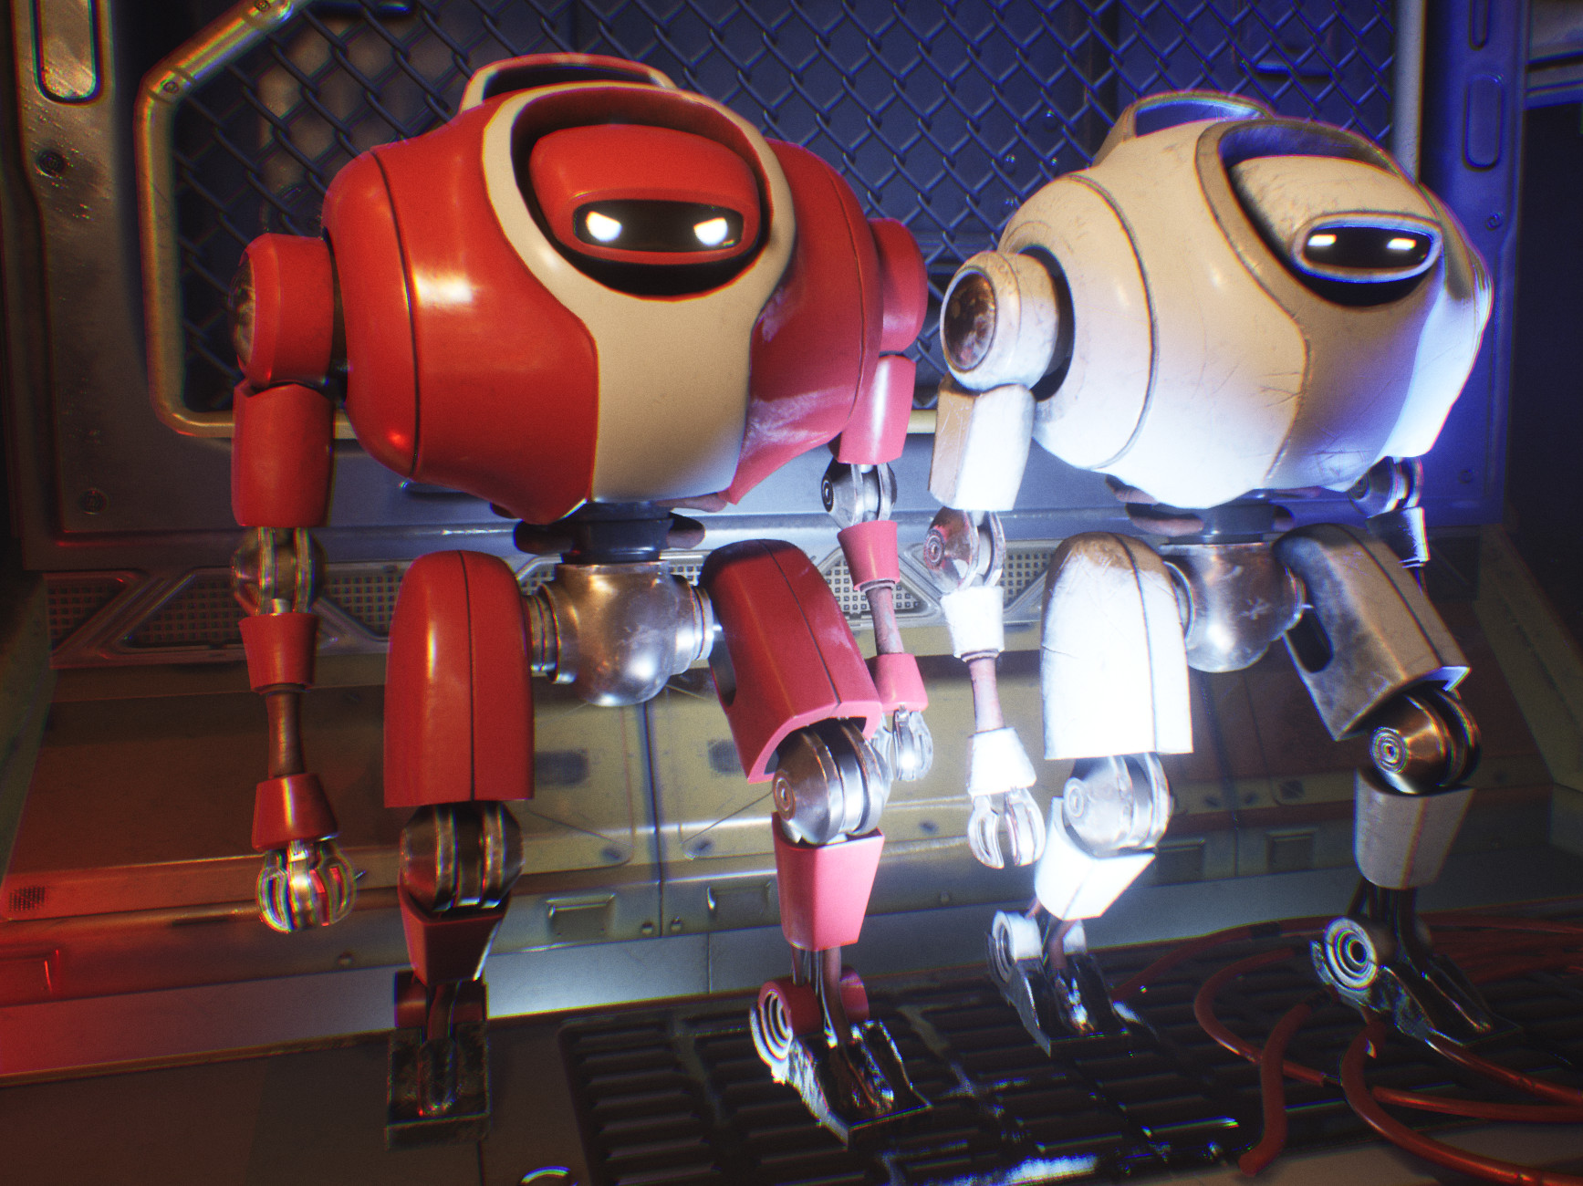
인 게임 디자인
맵
플레이어
에너미

Slide 8
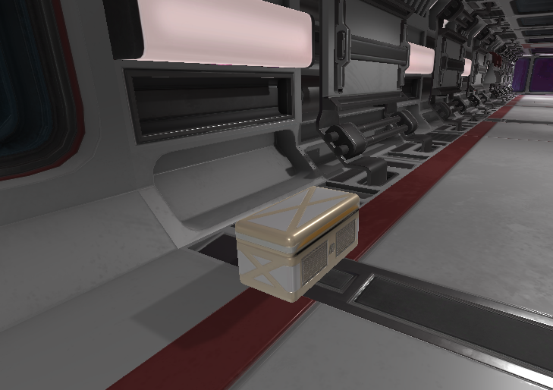
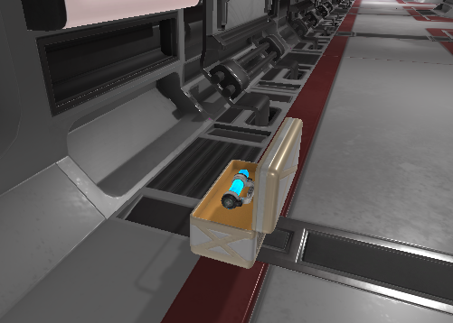
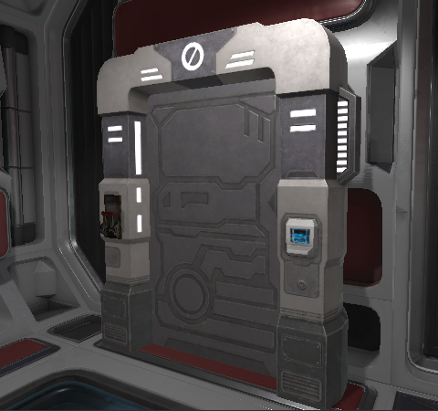
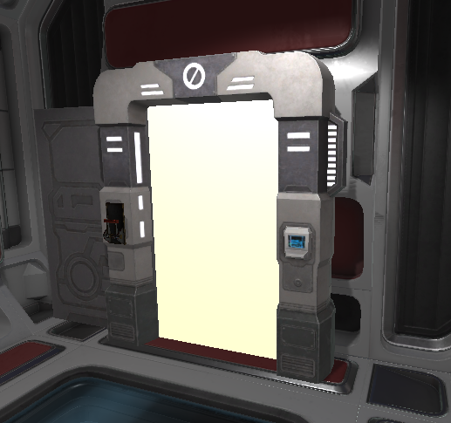
맵
아이템
탈출구
아이템은 맵 아이템 상자에 들어있음
플레이어가 인벤토리에 넣고 사용 가능함
플레이어들이 정해진 미션을 수행시 작동가능함
탈출구의 문을 열고 나가면 플레이어는 승리

Slide 9
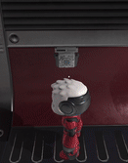
미션 (개발중)
정해진 미션을 일정 이상 수행하여 탈출구를 열 수 있음
여러 종류의 미니게임을 실행하게 됨
미니게임 중에 공격받을 수 있음
-> 다른 플레이어의 엄호가 필요함!

Slide 10
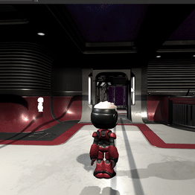
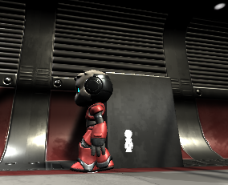
플레이어
키보드와 마우스로 조종함
3인칭 시점
플레이어는 서로의 위치를 확인할 수 있음

Slide 11
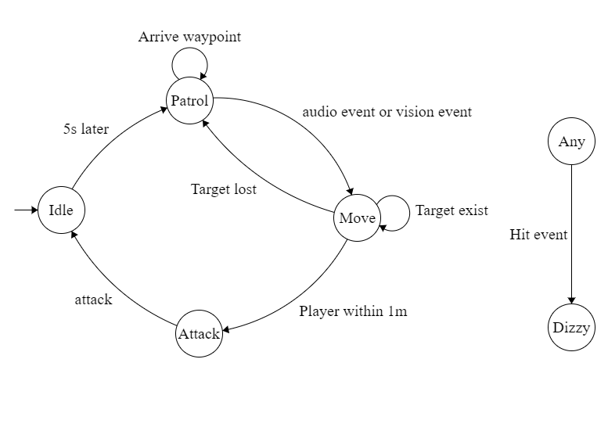
에너미 (AI)
플레이어의 시야와 소리를 듣고 추적함
FSM을 통해 Enemy의 동작이 결정됨
FSM – 유한 상태 기계 (Finite State Machine)

Slide 12
역할 분담
권순민 적 모델, 적 AI 담당
김승중 맵 디자인, 아이템 맵 오브젝트 담당.
김주연
플레이어 디자인, 플레이어 움직임, 카메라 담당
이가희
게임 UI 담당, 사운드
안희운
멀티플레이어 담당 , 조장

Slide 13
개발 내용
항목 | 세부내용 | ~2월 4주차 | 3월 1주차 | 3월 2주차 | 3월 3주차 | 3월 4주차
Pre Production | 기초 기획
 | 에셋 조사 및 적용
Production | 대기실 기능
 | 탈출구
 | 시작 씬
 | 플레이어 움직임
 | 에너미 순찰 내비게이션
 | 로딩 씬
 | 아이템박스
 | 메인 씬 UI
 | 인게임 네트워크 Sync
 | 힐 팩
 | 에너미 시야 센서
 | 에너미 오디오 센서
 | 카메라 벽 충돌처리
 | 카메라 shader 적용

Slide 14
향후 계획
항목 | 세부내용 | 진행중 | 4월 | 5월
Production | UI 디자인
 | 미션
 | 인 게임 사운드
 | 에너미 공격
 | 인벤토리
 | 탈출
 | 게임 종료 UI
 | 캐릭터 추가
Polishing & Bug fix | 버그 수정
 | 밸런스 조정

Slide 15
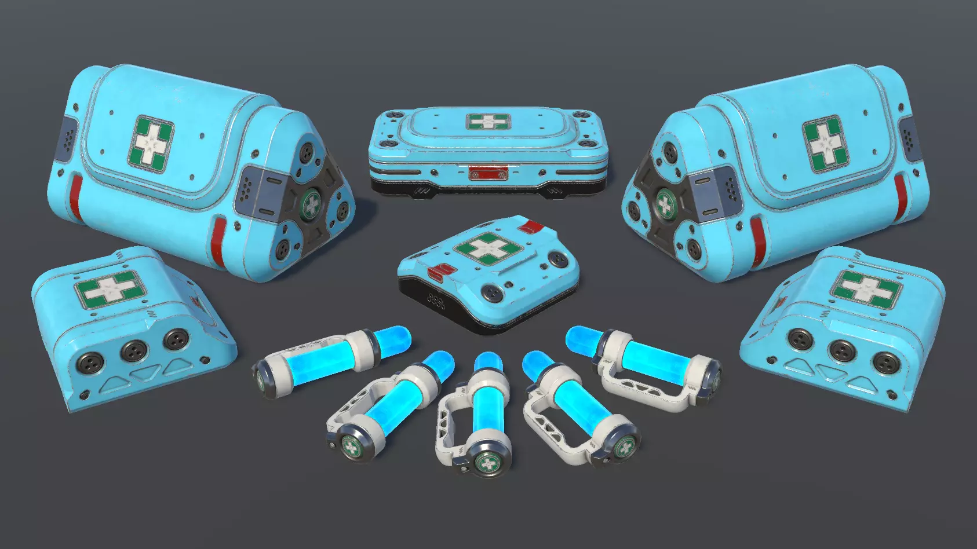
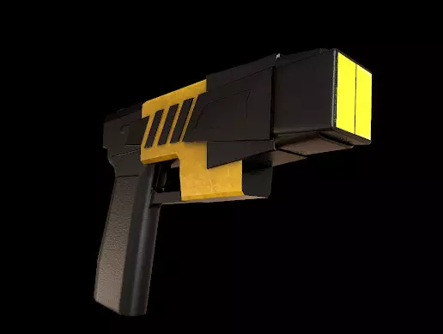
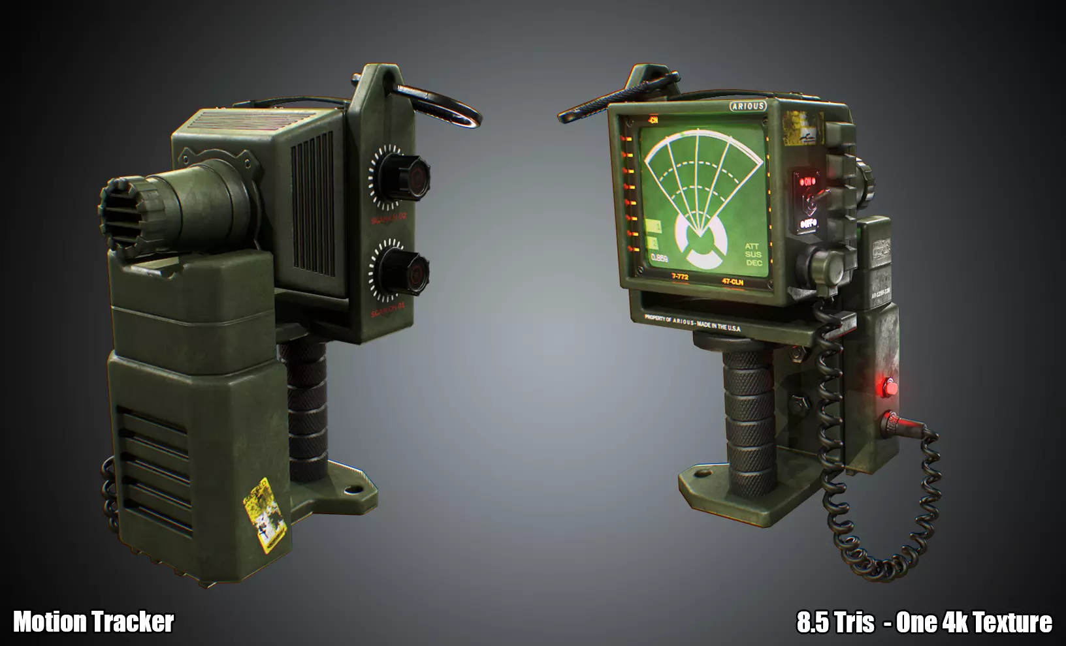
향후 계획 - 아이템 추가
플레이어가 인벤토리에서 꺼내서 쓸 수 있음

Slide 16
향후 계획 - 방 생성
Host
Client
Server
Room
Room
Room
Client
Client
Client
Client
Client
Client
호스트 & 클라이언트 방식
방이 하나
Dedicated Server 방식
한 서버에서 방을 여러 개 만들 수 있도록

Slide 17

멘토링 도움 받은 점
선우홍신 멘토님에게 도움 받았습니다
Striking Distance Studios, 게임 툴 엔지니어
일정관리와 Trello 사용
작업 분할, 작업 진척사항 공유
의사소통
회의 방식의 변화, 메신저 활용
개발 방향 제시
에너미 FSM , 멀티플레이어 Dedicated Server
코딩 가이드
커밋 메시지, 코드 최적화

Slide 18
멘토링 향후 도움 받을 내용
추가적인 개발에 있어서의 방향성
아이템 추가, 멀티플레이어 방 생성
서로 연관된 작업 파트에서의 역할 분담
인벤토리, 캐릭터 추가
게임 밸런싱 및 유지 보수
사용자 퀄리티를 만족시키는 방법

Slide 19
감사합니다

Slide 20
부록

Slide 21

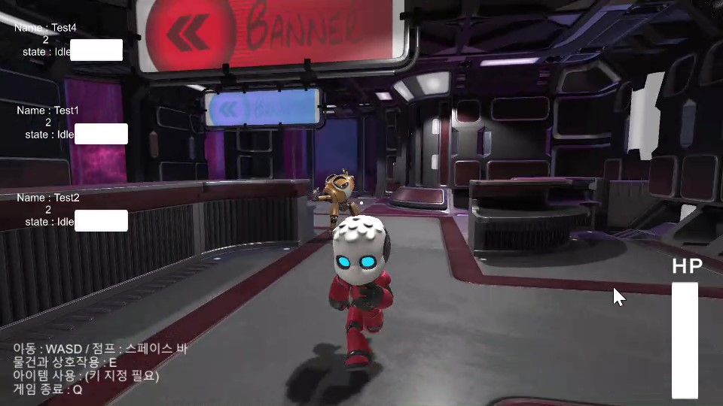
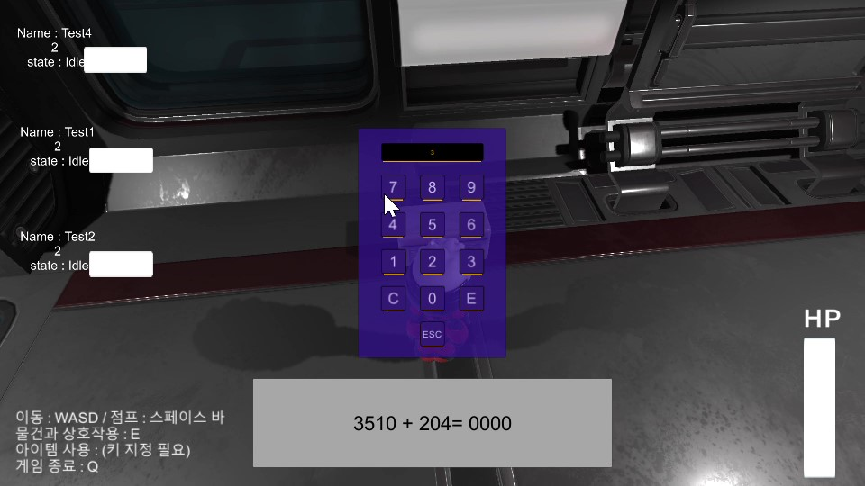
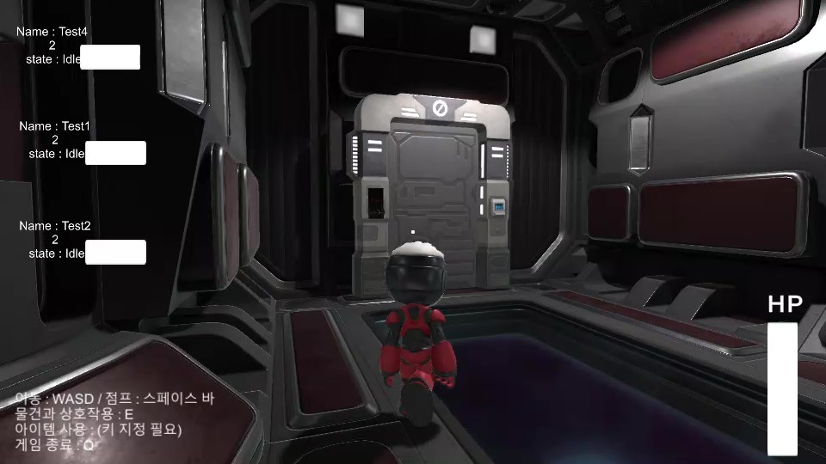
부록1 – 인 게임 스크린샷
로딩 스크린
에너미
아이템 박스
탈출구

Slide 22
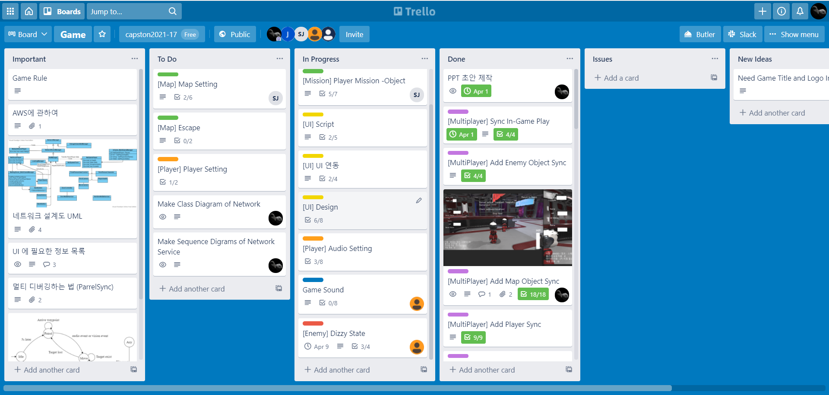
부록2 – Trello Page

